Slide 1
Gestasyonel Diyabetes Mellitusun Erken Risk Değerlendirmesinde Yeni yöntem
ARŞ.GÖR.DR.HATİCE ÇAVUŞ
KTÜ TIP FAKÜLTESİ AİLE HEKİMLİĞİ ABD
15.11.2016

Slide 2
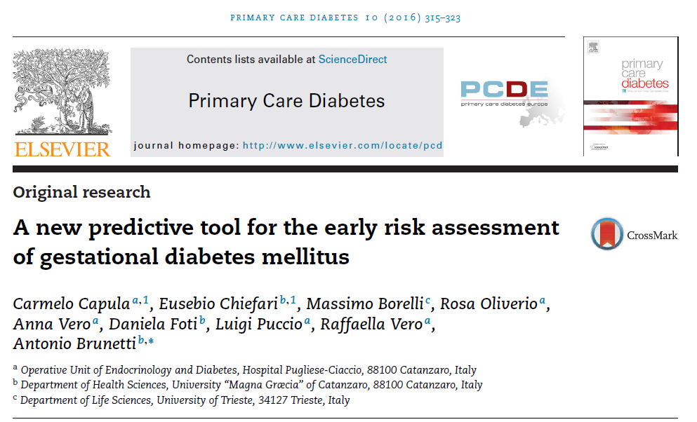

Slide 3
Giriş:
Gestasyonel diyabet hem anne hem yenidoğan açısından yan etkileri olan önemli bir sağlık sorunudur.
İnsidansı giderek artmakta ve önemli bir ekonomik yük oluşturmaktadır.
Gestasyonel diyabetes mellitusun(GDM) fetomaternal komplikasyonlarını azaltmak için 2010 da Uluslararası Diyabet ve Gebelik Sağlık Grup Derneği(IADPSG) sıkı bir glisemik kriter belirledi.

Slide 4
Bu taramada bütün gebelere gebeliğin 24-28. haftalarında 75gr OGTT testi uygulanması önerildi.
WHO(World Health Organization), ADA(American Diabetes Association), AACE(American Association of Clinical Endocrinologist) tarafından da benimsendi.

Slide 5
Pek çok ulusal dernek ise bireysel risk değerlendirmesine göre tarama yapılmasını önerdi.
Böylece maliyet azaltılabilir ve GDM aşırı tanısı önlenebilirdi.
2011’de İtalya Ulusal Sağlık Enstitüsü(ISS) yeni bir guideline yayınladı ve gebedelerdeki risk profillerine göre 75 gr OGTT yapılmasını önerdi.

Slide 6
Risk profiline göre gebeler:
HR(yüksek risk):
Önceki gebeliklerde GDM varlığı,
BMI>30kg/m²(gebelik-öncesi),
AKŞ:100-125mg/dl(gebelikte ilk muayene veya gebelik öncesi )
MR(orta risk):
Yaş>35,
BMI:25-29.9kg/m² (gebelik-öncesi),
Makrozomik bebek doğurma,
1.derece akrabalarda Tip 2 DM tanısı bulunması ,
Etnik grup(Güney Asya, Orta Doğu),
Erken OGTT de negatif sonuç alınanlar,
LR(düşük risk):
Bu kriterlere uymayan kadınlar

Slide 7
ISS ; GDM için düşük riskli(LR) kadınlarda taramaya karşı iken yüksek riskli kadınlarda erken dönemde (14-16. haftalarda) tarama yapılmasını önerdi.
Bu çalışmada bu tarama testinin maliyet yönünden uygunluğu , gerçekliği ; ayrıca yeni bir indeks geliştirmenin gerekli olup olmadığı araştırıldı.

Slide 8
Materyal ve Metod:
Bu çalışma 2011 Ağustos ve 2015 Ocak tarihleri arasında uygulanan retrospektif bir çalışmaydı.
Çalışmaya İtalya’daki (Pugliese-Ciaccio, Catanzaro Hastanelerindeki) Endokrin ve Diyabet bölümündeki 3974 gebe alındı.
Gebelik öncesi Tip 1 veya Tip 2 diyabeti olanlar çalışmaya alınmadı.
Katılımcıların yaklaşık %99 u İtalya’nın güneyindeki Calabria’dandı.
Gestasyonel yaş USG ile belirlenmişti.

Slide 9
Her hastanın;
Yaş,
Parite,
Etnik grup,
1. ve2. derece akrabalarda DM varlığı,
Önceki gebeliklerde GDM varlığı,
AKŞ:100-125mg/dl,
Gebelik ve gebelik öncesi kilo,
Pcos,
Makrozomik çocuk doğurma gibi özellikleri kaydedildi.
Çalışmaya alınan tüm kadınlar IIS nin risk sınıflamasına göre
3 gruba ayrıldı.

Slide 10
Tüm kadınlara 75 gr OGTT(AKŞ, 1.saat, 2. saat kan glukozu bakıldı) uygulanmıştı.
AKŞ≥92 mg/dl; 1h ≥ 180mg/dl; 2h ≥ 153mg/dl
Ayrıca her gebe için annede ve yenidoğanda oluşabilecek koplikasyonlar değerlendirildi.

Slide 11
Sonuç:
Çalışmaya katılanlar IIS(İtalyan Ulusal Sağlık Enstitüsü) kriterlerine göre HR ; MR; LR olmak üzere 3 gruba ayrıldı.
Tüm katılımcılara OGTT yapılmıştı.
İtalyan guideline düşük riskli kadınlarda taramaya karşı olduğundan bu grup belli bir ücret karşılığında OGTT yaptırmıştı.

Slide 12
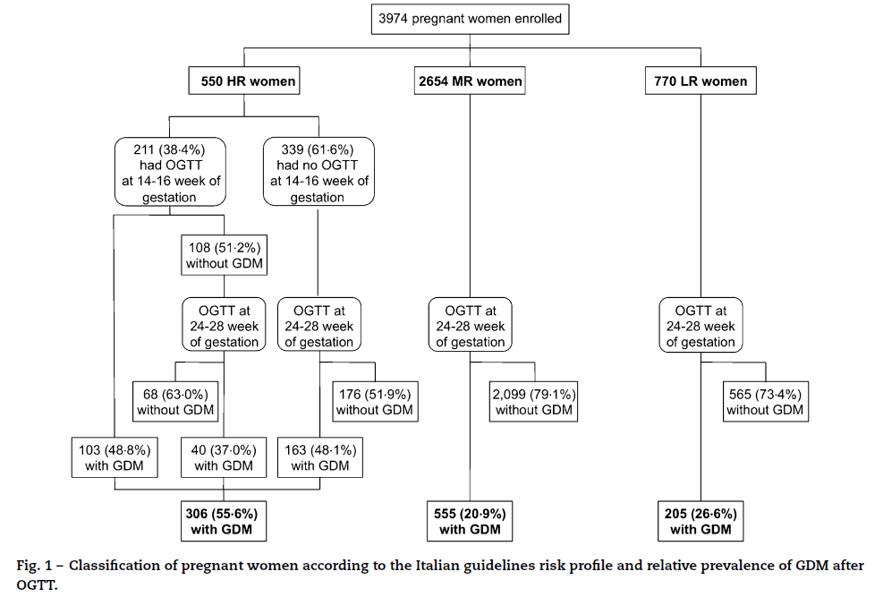

Slide 13
1066 gebe GDM olarak tanımlandı.
HR: %55,6
MR:%20.9
LR: %26.6
Bu veriler İtalyan guideline yetersizliliğini ortaya çıkardı.

Slide 14
Capula indeks:
Dr. Carmelo Capula tarafından yeni bir tahmini indeks oluşturuldu.
Bu indeks oluşturulurken hastaların;
Önceki gebeliklerinde GDM varlığı,
Pcos varlığı,
AKŞ:100-125 mg/dl(gebelik öncesi) olması
dikkate alınarak her hastaya özel bir katsayı oluşturuldu.

Slide 15
Bu yeni indekse göre hastalar tekrar ;
nHR(new High Risk),
nMR(new Medium Risk),
nLR(new Low Risk) olarak 3 gruba ayrıldı.
nHR →capula indeksi>-0.5
nMR→-1.54<capula indeksi<-0.5
nLR→capula indeksi<-1.54

Slide 16
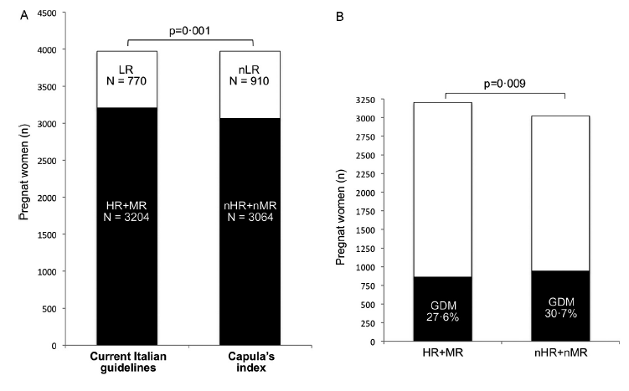
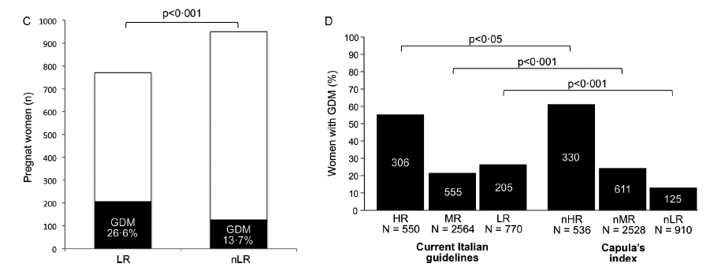

Slide 17
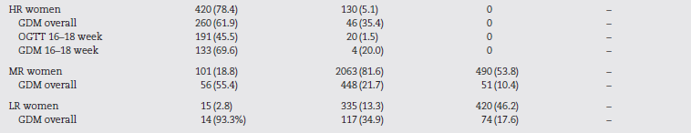

Slide 18
Yeni sınıflandırmanın anne ve yenidoğan açısından sonuçları:

Slide 19


Slide 20
Tartışma:
İtalya’daki guideline yetersizliği;
Yanlış negatif kadın sayısının fazla olması
Fazla miktarda gereksiz OGTT yapılması
Erken tarama testini az sayıda kadına uygulanmış olması
Capula indeksiyle birlikte İtalyan guideline doğruluğu anlamlı ölçüde arttı.
Gerçek pozitiflik oranı artarken yanlış negatiflik oranı azaldı.
Tarama önerilecek kadın sayısı azaldı.Böylece harcanacak olan sağlık maliyeti de azalmış oldu.

Slide 21
Ayrıca GDM nin anne ve yenidoğan üzerindeki yan etkileri Capula indeksindeki risk gruplarıyla korelasyon gösterdi.
Bu indeksin global olarak öneminin artması ve diğer populasyonların da bu indeksi doğru bulması bekleniyor.
GDM tarama kriterleri açısından kime ne zaman tarama yapılacağı hakkında ortak bir fikir sağlanamamış.

Slide 22
Çalışmaya Calabria’daki gebeler alındığından sonuçlarında genelleme yapılamaz.
GDM prevalansındaki bölgesel farklılık ve mevcut kaynak farkı nedeniyle tanı için ulusal tarama stratejileri seçici taramalardan daha iyi olabilir.
Genel olarak Capula indeksi GDM taramasında umut verici bir tarama olarak görünse de diğer populasyonlarda da daha ileri çalışmalar gerekmektedir.

Slide 23
TEŞEKKÜRLER...

